Slide 1
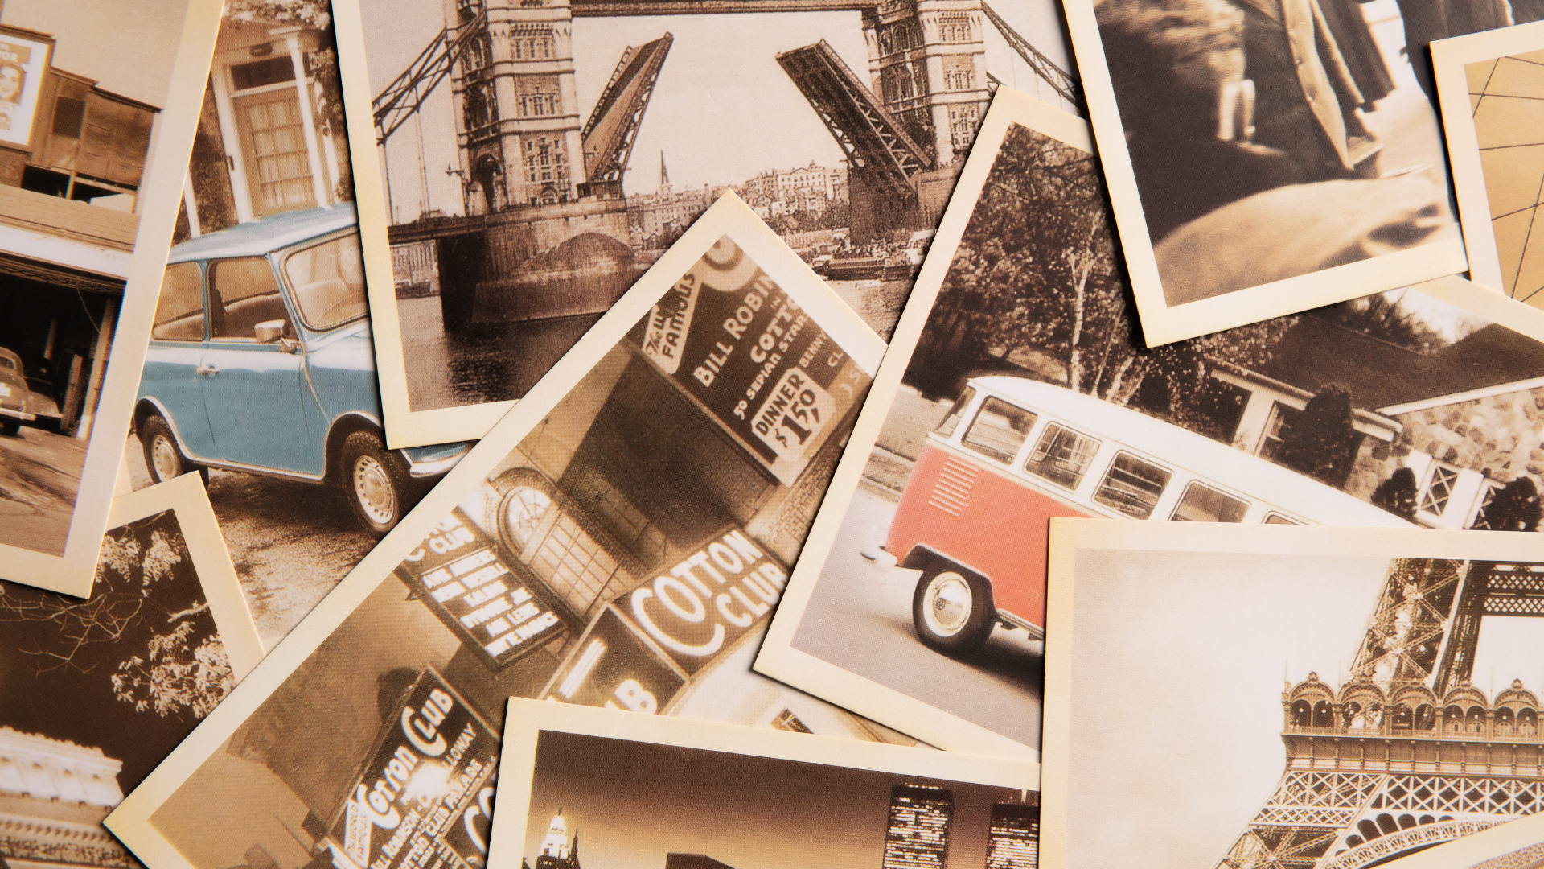
Projektmunka II. GKNB_INTM005
Fénykép fájlok keresése, rendezése és szűrése EXIF adatok segítségével
Konzulens: Kálóczi Imre
Készítette: Adorján András Bálint, Jánoki Lilla, Nátz Kornél, Pajor Gergő

Slide 2
Projekt terv
A probléma és a projektcél rövid felvázolása
A program tervezett funkcionalitásai
Szoftveres felépítés
A projekt során használni kívánt eszközök
Mérföldkövek
Tevékenységek tervezett kiosztása
Célok
Közös szótár (Glossary)

Slide 3
Miért kell közös szótár?
EXIF adat?
Fényképezőgép váz?
Objektív?
Érzékeny anyag?
Frontlencse?
Gyújtótávolság?
Fókuszálás?
Expozíció?
Fényerő?
Vintage objektív?
Rekeszérték?
Nyers fénykép?

Slide 4
Mik a problémák?
EXIF adatok keletkeznek?
Helyesek az EXIF adatok?
Szerkeszthetőek az EXIF adatok?

Slide 5
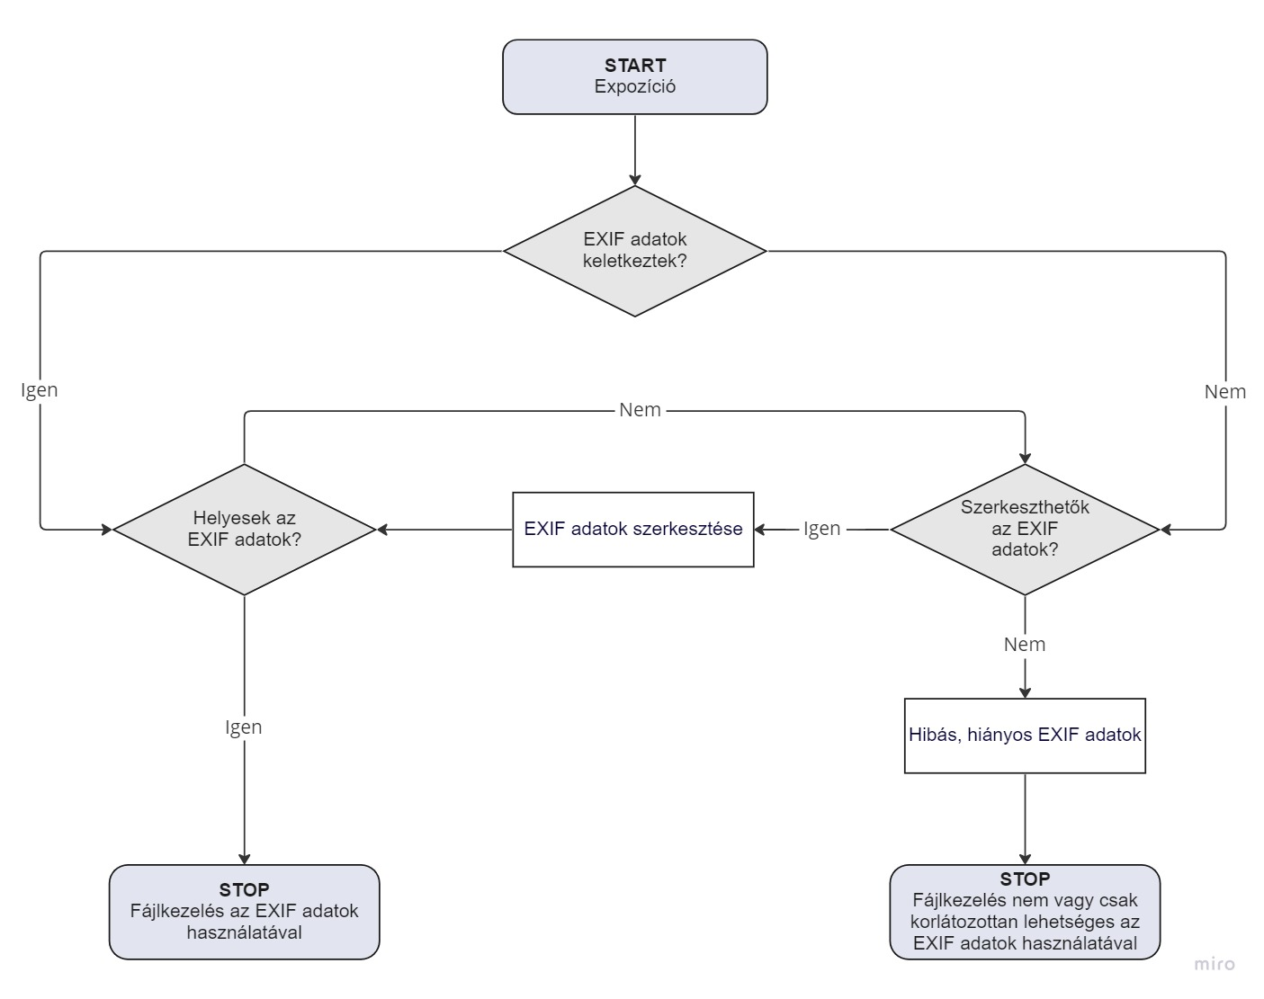

Slide 6
Üzleti igény specifikáció
CÉLOK: a fájlok utólagos kereshetősége, rendezhetősége és csoportosíthatósága EXIF adatok segítségével
Belső érdekeltek: fejlesztők, befektetők
Külső érdekeltek: fényképészek

Slide 7
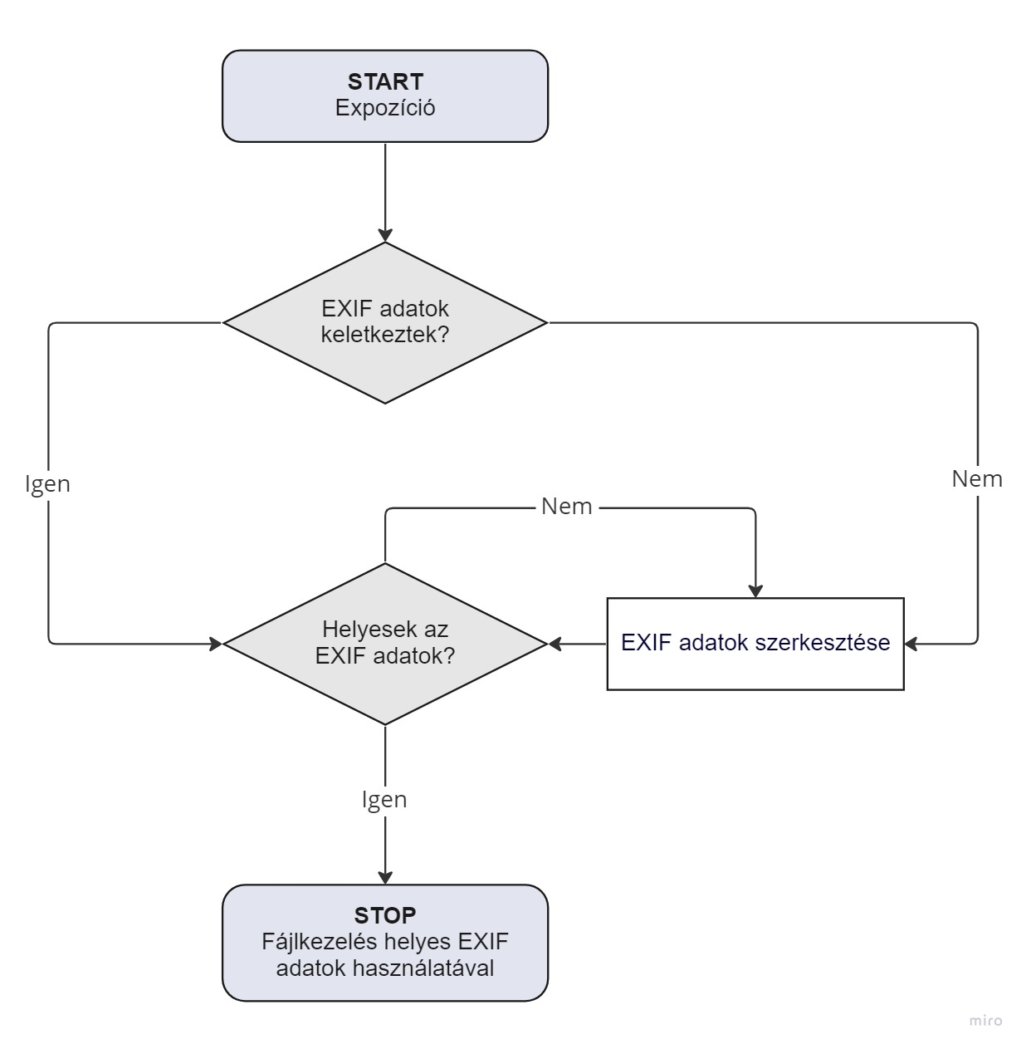

Slide 8
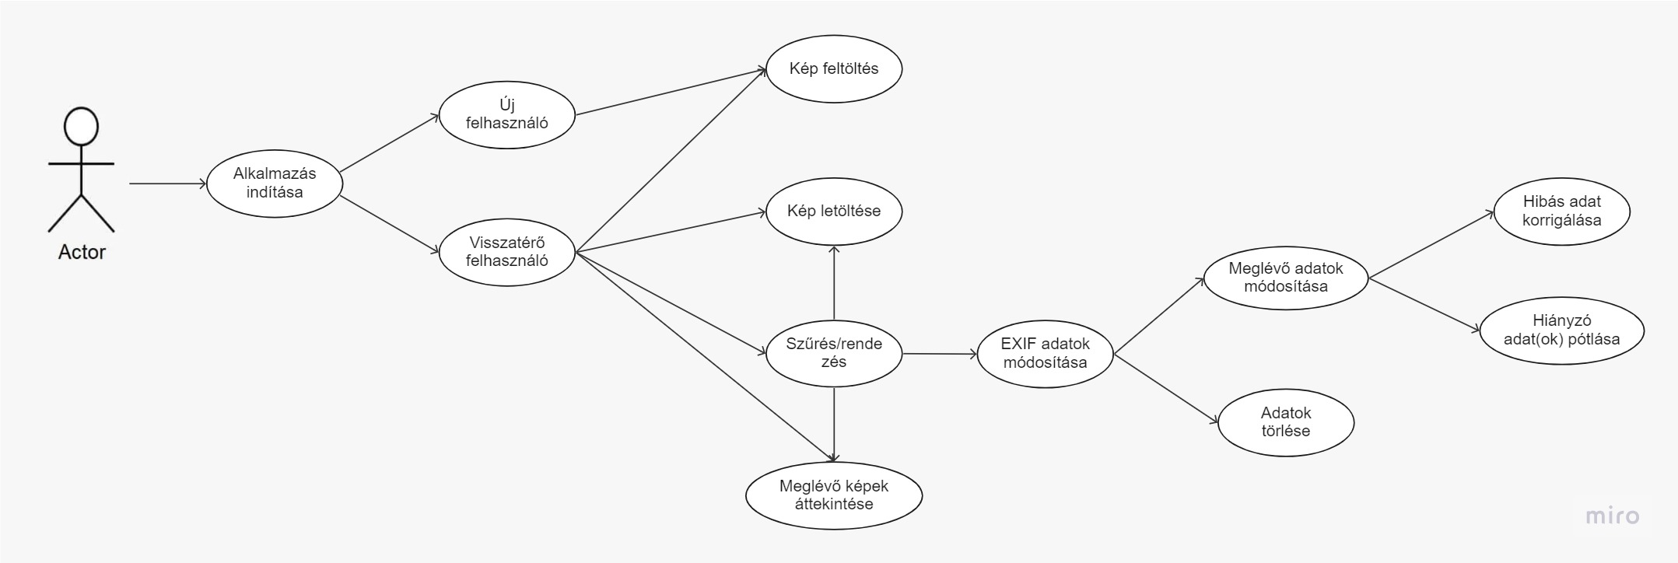

Slide 9
Követelmények
Funkcionális követelmények
Termék követelmények (használhatóság, megbízhatóság, rendelkezésre állás, teljesítmény, támogatottság, kompatibilitás)
Szervezeti követelmények (implementáció)
Külső követelmények (jog és titokvédelem)

Slide 10
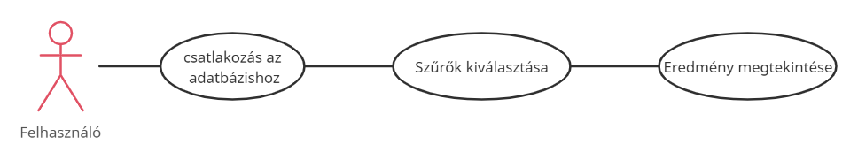
EXIF adat kezelés

Slide 11
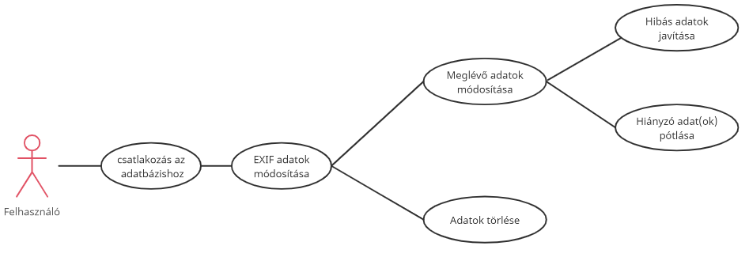
EXIF adat szerkesztés

Slide 12
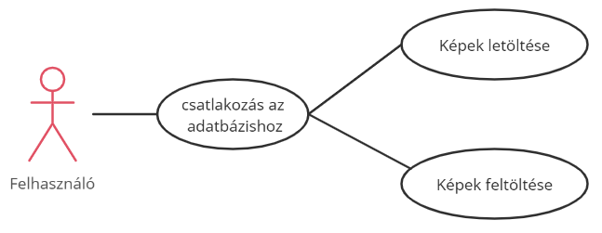
Kép fel- és letöltés

Slide 13
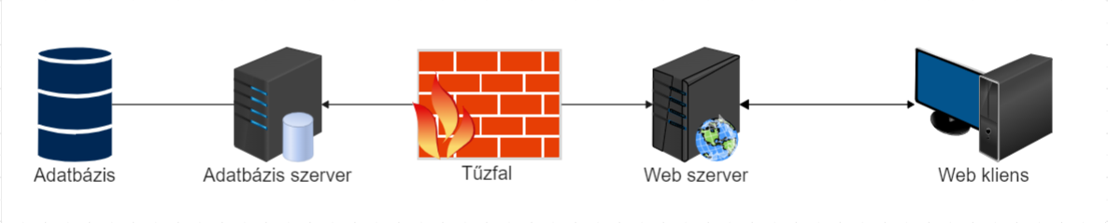
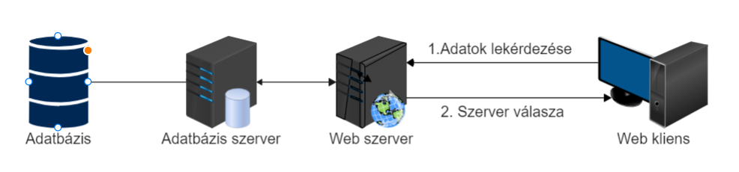
Architektúra terv

Slide 14
Fejlesztői eszközök
Kommunikáció: Messenger, Discord
Dokumentáció: MS Word
Fájlok tárolása, verziókövetés: GitHub
Ábrák: Miro
Fejlesztés: Visual Studio Code
Adatbázis: Google Firebase

Slide 15
Adatbázis terv
Relációs séma
USER (UserID, BodyID, LensID, PictureID, MacAddress)
BODY (BodyID, Company, BodyType, ExpoTime, ExpoProgram, MeteringMode, Software, FlashMode)
LENS (LensID, Aperture, FocalLength)
PICTURE (PictureID, CreateDate, Compression, Width, Height, FileSize, FileType, Iso, ColorSpace, Author)
USER_BODY (UserID, BodyID)
BODY_LENS (BodyID, LensID)
LENS_PICTURE (LensID, PictureID)

Slide 16
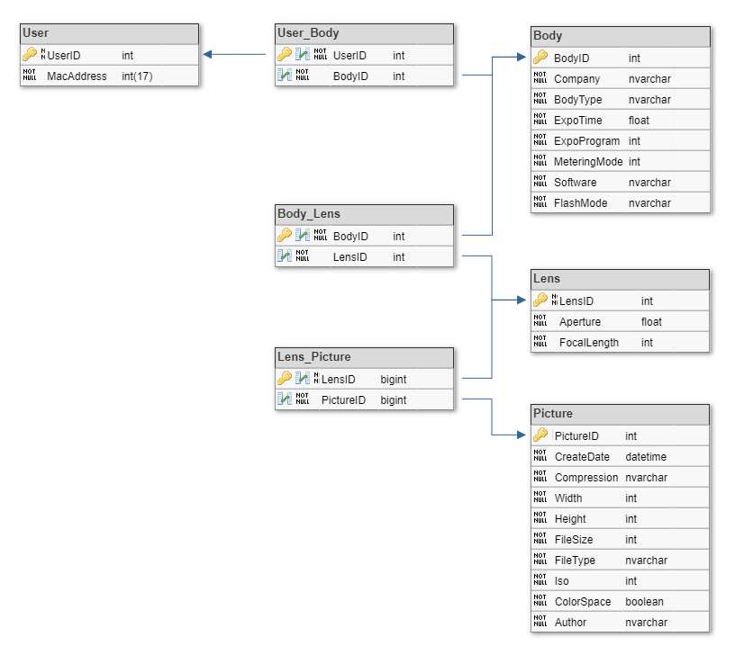

Slide 17
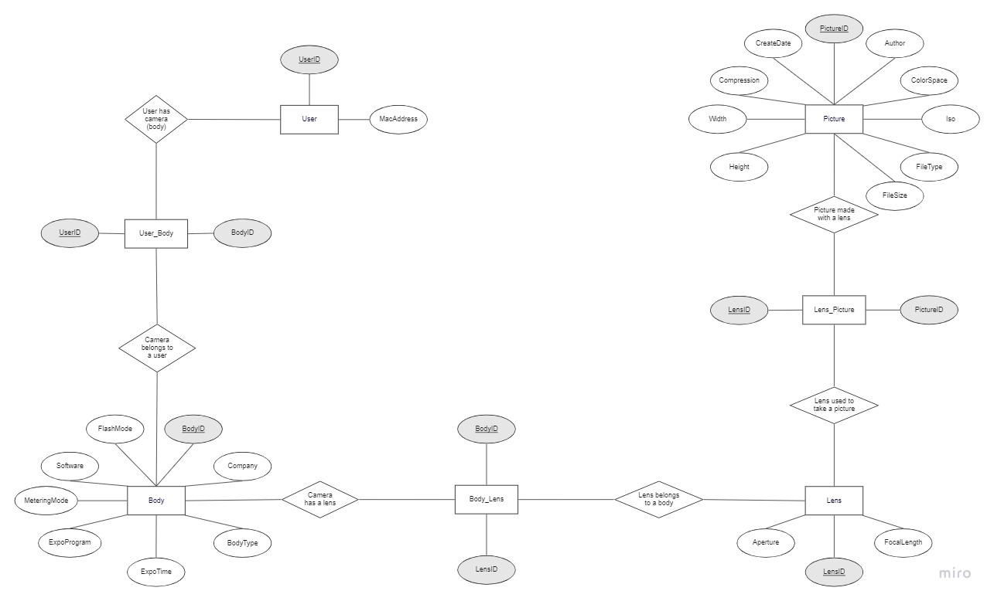

Slide 18
Megszorítások
MAC cím formátuma: xx:xx:xx:xx:xx:xx
Expozíciós idő: 1/16.000 - végtelen
Rekeszérték: 0 - 32
Fókusztávolság: minimum 0

Slide 19
Tárolt eljárások
CreateUser
AddBody
AddLens
AddPicture

Slide 20
Továbbfejlesztés
FLASH tábla az adatbázisba
Felhasználókezelés kibővítése
EXIF adatok kezelésének kibővítése

Slide 21
Köszönjük a figyelmet!
Kérdések?

